Slide 1
КОМЛЕКСНАЯ ПРОГРАММА ПРОФОРИЕНТАЦИИ И ПРОФЕССИОНАЛЬНОЙ АДАПТАЦИИ
АО «ГАЗПРОМНЕФТЬ-ОНПЗ»
«ШКОЛА-ВУЗ/СУЗ-ПРЕДПРИЯТИЕ»
АО «Газпромнефть -ОНПЗ»
Октябрь, 2018
Отдел развития персонала

Slide 2

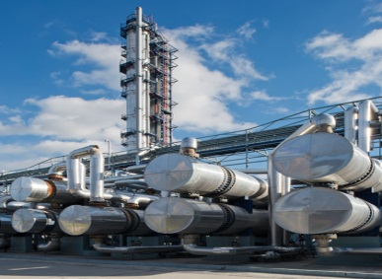
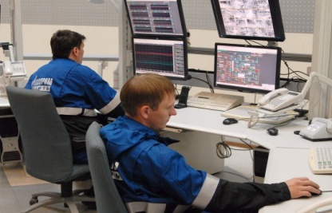
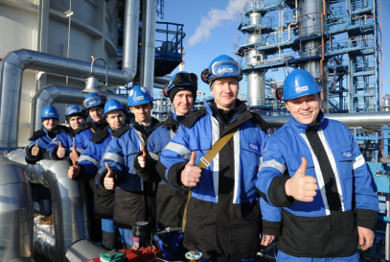

АО «ГАЗПРОМНЕФТЬ-ОНПЗ»
Объем переработки – 20,5 млн. тн.
Глубина переработки – 91,7%
Площадь завода – 1,3 тыс. га
Персонал – 2,7 тыс. человек
Номенклатура продукции – более 50 наименований
Эффективность
Технология
Интеллект
Персонал
Омский НПЗ – один из самых сложных НПЗ в России по набору направлений:
50 технологических объектов;
Продуктовый портфель: более 50 видов нефтепродуктов.
По оценке специалистов компании «Honeywell»:
Омский НПЗ – лидер по уровню автоматизации среди Российских НПЗ.
Мы молоды – 42% работников в возрасте до 35 лет.
Мы ценим профессионалов – по уровню оплаты труда Омский НПЗ занимает:
- 1 место среди предприятий Омского региона;
- 2 место среди 30 нефтеперерабатывающих заводов России.
Мы заботимся о наших работниках: соц. пакет, в т.ч. ДМС, бесплатное питание, занятия спортом.
Мы развиваемся – ежегодно обучение и повышение квалификации проходит более 60 % персонала, порядка 25% работников, состоящих в кадровом резерве, получают назначение на вышестоящие должности.
УМНЫЙ ЗАВОД

Slide 3

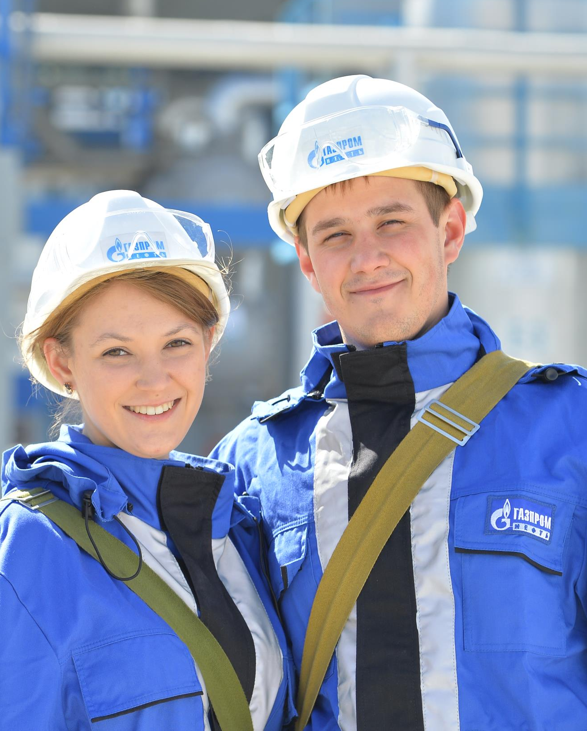
ПРОГРАММА «ШКОЛА-СУЗ/ВУЗ-ОНПЗ»
ШКОЛА
СУЗ/ВУЗ
ОНПЗ
Школьный факультет
Более 100 человек
БАЗОВАЯ КАФЕДРА ПАО «ГАЗПРОМ НЕФТЬ»
186 человек
Программа развития молодых специалистов «ТРИ РУБЕЖА»
Более 80 человек
Летняя академия наук
Более 50 человек
АКАДЕМИЯ ПРОМЫШЛЕННОЙ БЕЗОПАСНОСТИ
Теоретические занятия в рамках организации практики для студентов ВУЗ/СУЗ Более 50 человек
Мультидисциплинарная квест-олимпиада
36 человек
НАУЧНО-ТЕХНИЧЕСКАЯ КОНФЕРЕНЦИЯ
70 человек
Карьерный навигатор (профориент. тренинги) Более 350 человек
Экскурсии на ОНПЗ
Более 450 человек
Открытие специализированных классов
2 учебных заведения-партнера
Открытие специализированных классов 9 школ-партнеров
!!!
В июне 2018г. состоялся первый выпуск Базовой кафедры по направлениям технология, механика.
28 выпускников кафедры трудоустроены в ДО «Газпром нефть».

Slide 4
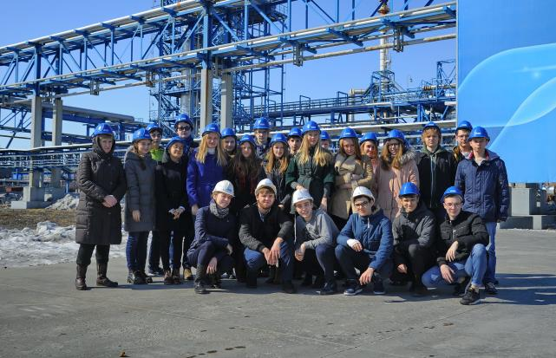
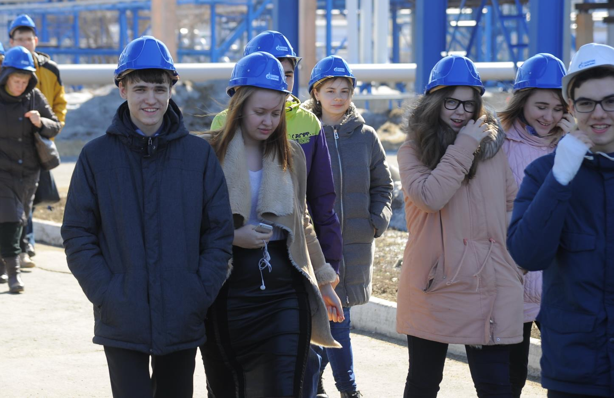
ЭКСКУРСИИ НА ТЕХНОЛОГИЧЕСКИЕ ОБЪЕКТЫ АО «ГАЗПРОМНЕФТЬ – ОНПЗ»
Цель:
Знакомство с предприятием.
Формирование заинтересованности в поступлении в сузы, вузы по направлениям ОНПЗ
Участники экскурсий: учащиеся школ-партнеров 9-11 классов, 400 человек ежегодно
Программа мероприятия:
Обзорная автобусная экскурсия по технологическим объектам предприятия.
Экскурсия в музей АО «Газпромнефть – ОНПЗ».
Чаепитие в столовой завода.

Slide 5
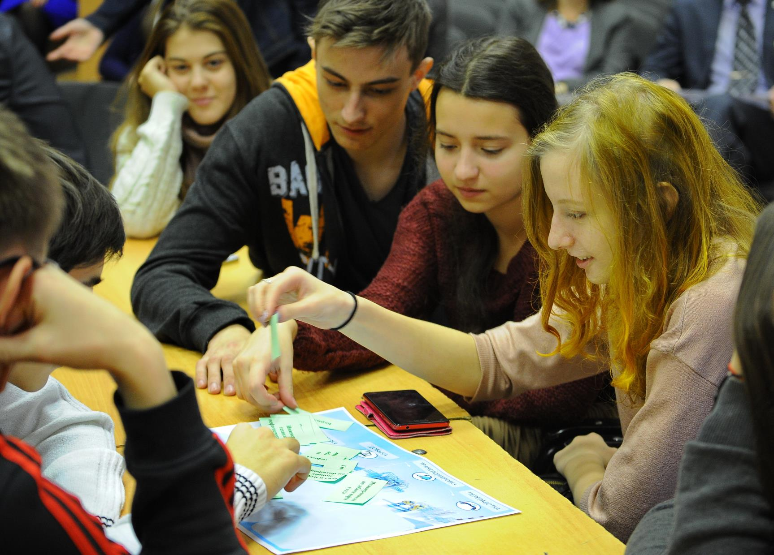
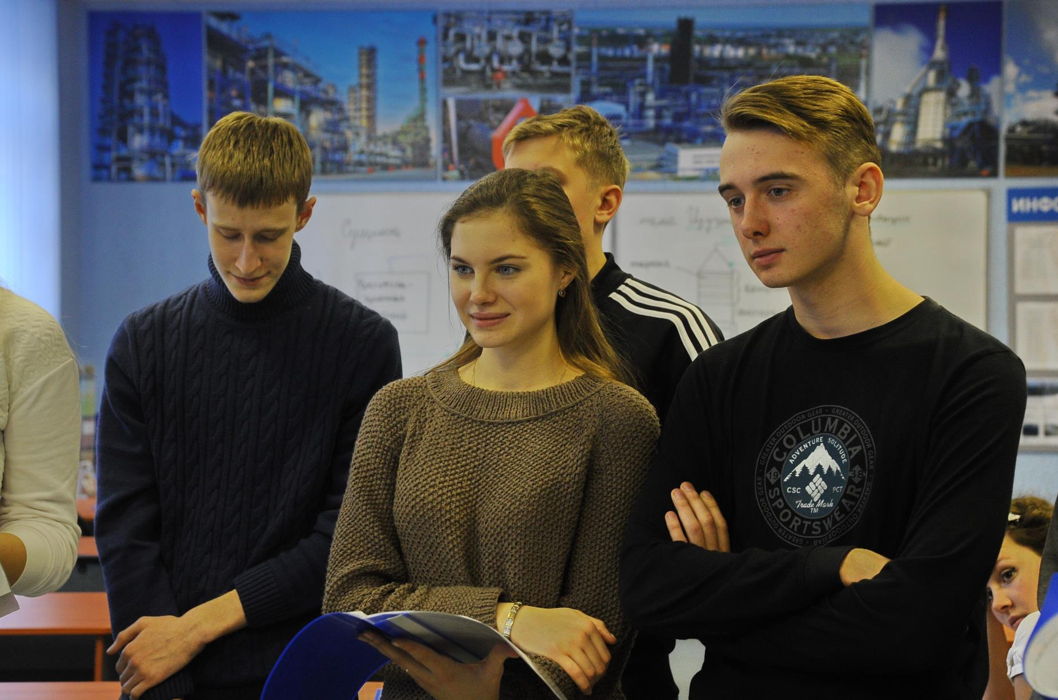
КАРЬЕРНЫЙ НАВИГАТОР
Формат проекта: серия профориентационных тренингов
Цель проекта:
1. Привитие школьникам навыка осознанного выбора будущей профессии и создания проекта профессиональной траектории.
2. Выявление профессиональных предпочтений у участников проекта.
3. Формирование заинтересованности к будущей сфере профессиональной деятельности – в рамках инженерных наук.
4. Формирование заинтересованности в поступлении в СУЗы, ВУЗы по направлениям профессий ОНПЗ.
Участники проекта: учащиеся 8-10 классов школ-партнеров, 150 человек ежегодно.

Slide 6

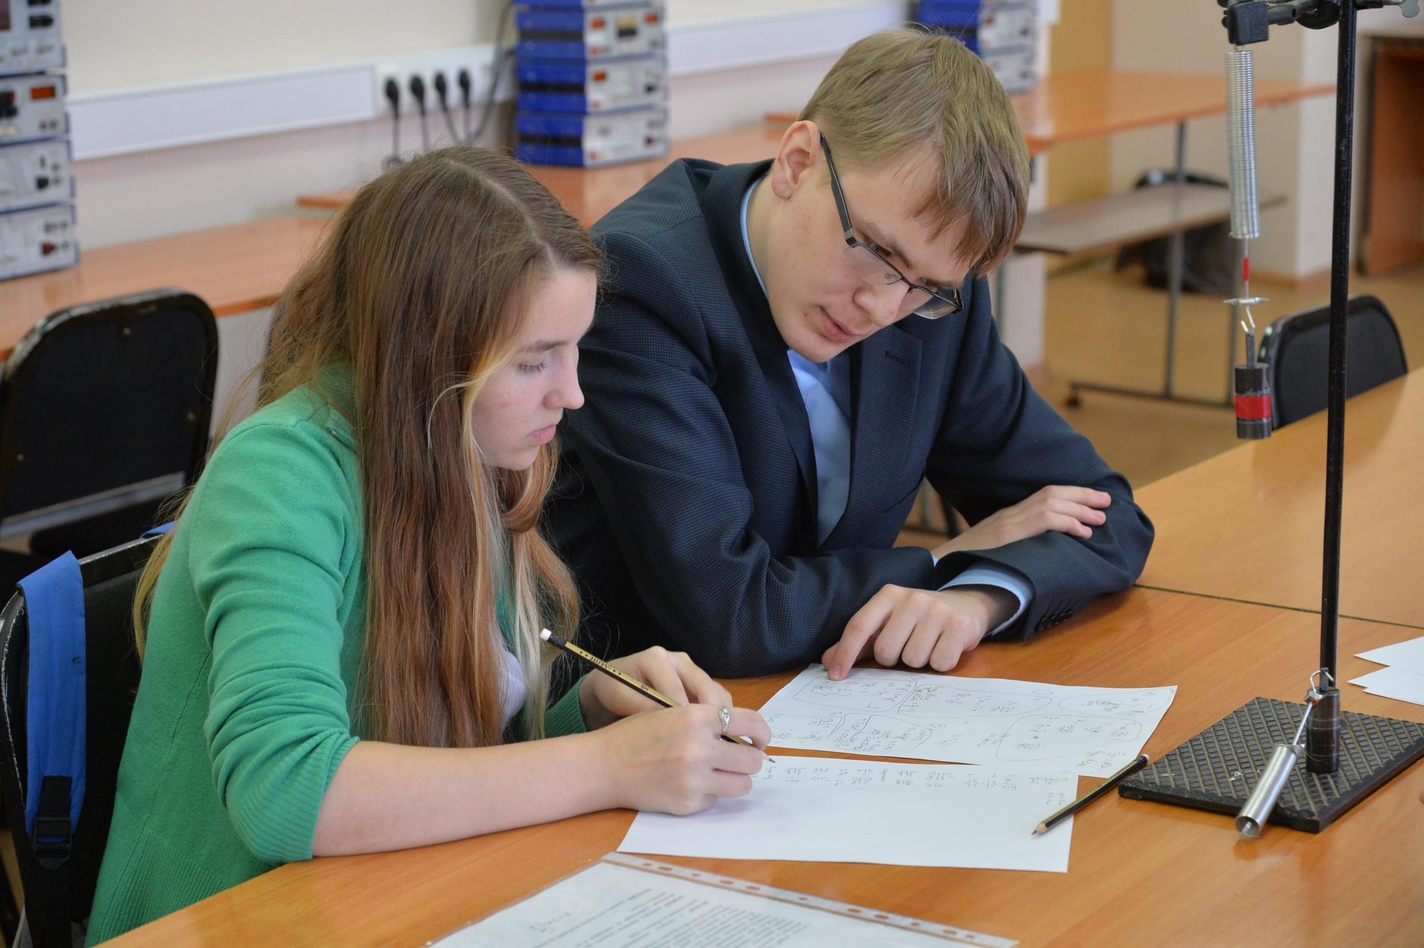
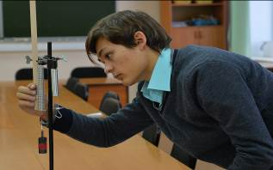
МУЛЬТИДИСЦИПЛИНАРНАЯ КВЕСТ-ОЛИМПИАДА
Конкурсное мероприятие, которое состоит из 2 блоков (теоретического и практического тура), содержащих в себе задания по химии и физике, а также задания на общую эрудицию.
Участники – ученики 10-х классов школ - партнеров (9 команд, 36 участников).
БЛОК № 1: ТЕОРЕТИЧЕСКИЙ ТУР
Индивидуальное письменное решение задач по химии и физике каждым участником Олимпиады
БЛОК №2 ПРАКТИЧЕСКИЙ ТУР: КВЕСТ
Командное решение практических задач в рамках сюжетной линии квеста
Назначение практического тура: проверка навыков практического применения знаний по химии, физике в нестандартных ситуациях, решение логических задач (2 задачи по химии, 2 задачи по химии, 1 задача на логику).
Методика оценки: победители Олимпиады в командном и индиви-дуальном зачете выявляются на основе суммы рейтингов 1 тура и 2 тура.

Slide 7
НАУЧНО-ТЕХНИЧЕСКАЯ КОНФЕРЕНЦИЯ
АО «ГАЗПРОМНЕФТЬ – ОНПЗ» (ШКОЛЫ)
Участники конференции – ученики 6-11 классов.
Защита исследовательских работ по направлениям: «Исследование продуктов нефтехимии»; «Исследование экологического состояния окружающей среды»; «Исследование физических/химических процессов и явлений окружающего мира»;
Целью Конференции является создание условий для проявления творческой активности учащихся школ; формирование заинтересованности к будущей сфере профессиональной деятельности – в рамках инженерных наук.
В 2017 году в ХIV Конференции прияли участие 68 учеников из 14 школ г. Омска. Выявлены победители в 6 секциях: 18 школьников награждены дипломами и ценными подарками.

Slide 8
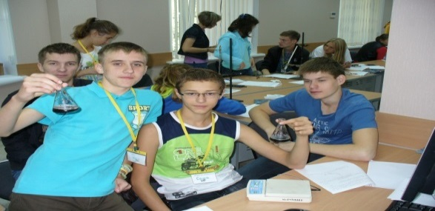
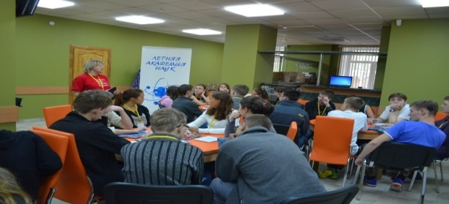
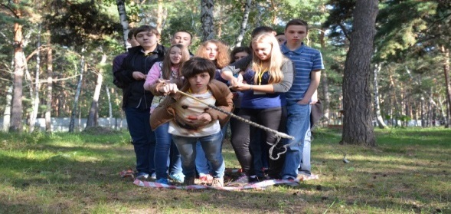
ЛЕТНЯЯ АКАДЕМИЯ НАУК
(2 недели в летнем лагере за городом, 8-9 классы)
презентации о нефтеперерабатывающей отрасли и ОНПЗ.
встречи с молодыми специалистами и ветеранами ОНПЗ.
психологические тренинги и профориентационные семинары.
разработка проектов «личная проф. траектория».
Культурно-досуговый
модуль
интенсивный курс обучения по предметам: химия и физика с привлечением преподавателей ОмГТУ.
реализация двух и более творческих мероприятий в день, направленных на развитие коммуникативных навыков, организаторских способностей и лидерских качеств.
спортивные мероприятия.
Образовательный
модуль
Профориентационный
модуль

Slide 9
ШКОЛЬНЫЙ ФАКУЛЬТЕТ
Цель:
Создание условий для расширенного изучения предметов: химия, физика и математика.
Формирование заинтересованности к будущей сфере профессиональной деятельности (в рамках инженерных наук), заинтересованности в поступлении в ОмГТУ по направлениям ОНПЗ.
ЗАНЯТИЯ ДЛЯ 11 КЛАССА:
- МАТЕМАТИКА (теория + решение задач согласно программе обучения)
- ФИЗИКА (теория + решение задач согласно программе обучения)
- проведение лабораторных практикумов на базе ОмГТУ
ЗАНЯТИЯ ДЛЯ 9 и 10 КЛАССА:
- ФИЗИКА (теория + решение задач согласно программе обучения)
- ХИМИЯ (теория + решение задач согласно программе обучения)
- проведение лабораторных практикумов по физике и химии на базе ОмГТУ

Slide 10

Как ВЛИТЬСЯ в команду компании «Газпром нефть»?
Шаги к успеху…
Профильные специальности ОНПЗ на базовой кафедре в ОмГТУ:
18.03.01 Химическая технология
15.03.02 Технологические машины и оборудование
4 ШАГ
ТРУДОУСТРОЙСТВО
3 ШАГ
УСПЕШНЫЙ СТУДЕНТ
ТРУДОУСТРОЙСТВО В ПАО «ГАЗПРОМ НЕФТЬ»: ОНПЗ, МНПЗ, ЯНОС И NIS.
Присвоение статуса «Молодой специалист»,
эффективная работа и участие в корпоративных программах развития профессиональных и лидерских компетенций.
2 ШАГ
ПОСТУПЛЕНИЕ В ВУЗ
1 ШАГ
ВЫПУСКНИК ШКОЛЫ
ПОЛУЧЕНИЕ ДИПЛОМА БАКАЛАВРА И ЗАТЕМ МАГИСТРА
Успешное освоение учебной программы.
Участие в корпоративных программах
ГАЗПРОМ НЕФТИ.
ВАШ ВЫБОР - «БАЗОВАЯ КАФЕДРА ГАЗПРОМ НЕФТИ» В ОмГТУ.
ХОРОШАЯ
УСПЕВАЕМОСТЬ ПО ФИЗИКЕ, ХИМИИ, МАТЕМАТИКЕ.
5

Slide 11
БАЗОВАЯ КАФЕДРА ПАО «ГАЗПРОМ НЕФТЬ» в ОмГТУ
БАЗОВАЯ КАФЕДРА ПАО «ГАЗПРОМ НЕФТЬ» создана в 2014 году в ОмГТУ в рамках Соглашения о партнерстве в области образования между Министерством образования Омской области и ПАО «Газпром нефть».
Заведующий кафедрой – Генеральный директор АО «Газпромнефть-ОНПЗ» Белявский О.Г.
Направления подготовки бакалавров:
18.03.01 «Химическая технология»
15.03.02 «Технологические машины и оборудование»
27.03.04 «Управление в технических системах»
02.03.02 «Фундаментальная информатика и информационные технологии»
Направления подготовки магистров:
15.04.02 «Технологические машины и оборудование»
18.04.01 «Химическая технология»
15.04.04 «Автоматизация технологических процессов и производств»
02.04.02 «Фундаментальная информатика и информационные технологии»
210 студентов
Особенности обучения на Базовой кафедре:
- доля практического и практико-ориентированного обучения более 50% времени от всей программы обучения
- увеличение часов подготовки по спец. профильным дисциплинам
- использование в программе подготовки динамических моделей основного оборудования НПЗ и тренажеров технологических процессов
Социальные гарантии:
Стипендиальная программа АО «Газпром нефть». Бесплатное общежитие. Бесплатное питание в период практики на ОНПЗ. Оплачиваемая практика. Гарантированное трудоустройство в АО «Газпромнефть - ОНПЗ».
64 практиканта в год проходят практику с предоставлением рабочего места на предприятиях ПАО «Газпром нефть»

Slide 12
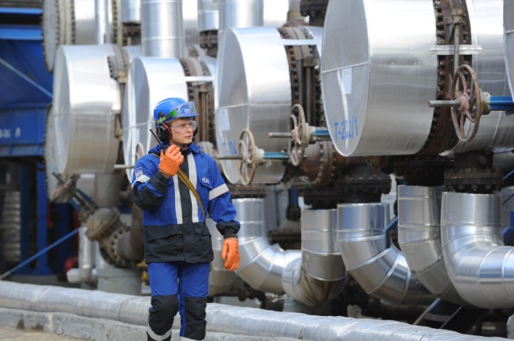
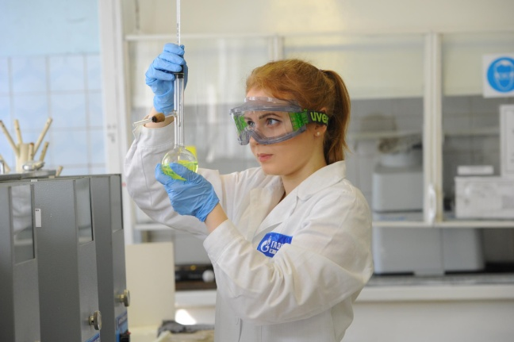
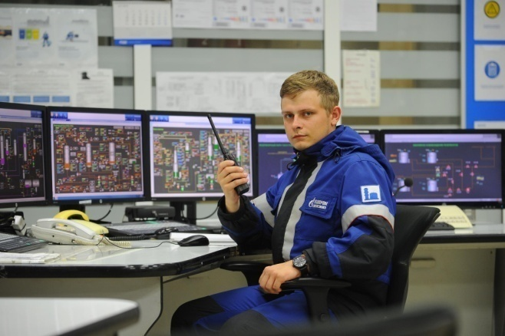
ПРАКТИЧЕСКАЯ ПОДГОТОВКА СТУДЕНТОВ БАЗОВОЙ КАФЕДРЫ
Практические и учебные занятия на Учебном техническом полигоне ОНПЗ, начиная с 1 курса обучения.
Занятия проводят мастера производственного обучения и высококвалифицированные специалисты производственных подразделений. Теоретическая подготовка и практические занятия на типовом оборудовании завода для отработки практических навыков.
Программы практического обучения: «Основы рабочей профессии», «Рабочая профессия», «Специальная технология», «Основные требования ОТ, ПБ и ООС в нефтепереработке» и др.
Практика на предприятии:
1, 2 курс - учебная практика на Учебном техническом полигоне.
3, 4 курс - производственная и преддипломная практика на рабочих местах в подразделениях ОНПЗ и на предприятиях ПАО «Газпром нефть».
Условия прохождения производственной практики на рабочем месте
Трудоустройство по срочному трудовому договору на рабочие профессии: оператор т.у., машинист к.у., лаборант химического анализа.
Обучение по комплексной программе «Академия промышленной безопасности» перед началом производственной практики.

Slide 13






Кем я стану после окончания базовой кафедры?
КАРЬЕРНАЯ ЛЕСТНИЦА
Оператор технологической установки 5 разряда, подменный старший оператор
Молодой специалист
3 года*
Начальник установки, Начальник участка, Мастер.
Инженер, ведущий инженер, главный специалист
После окончания базовой кафедры Газпром нефть ты станешь профес-сиональным инженером – техноло-гом или механиком.
Твой карьерный путь начнется на одном из нефтеперерабатывающих активов Компании в Омске, Москве, Ярославле или Сербии.
В начале карьеры выпускники осваи-вают рабочую профессию и навыки управления технологическим процес-сом с использованием автоматизиро-ванных систем управления. В дальней-шем свое профессиональное развитие в Компании они проходят на инженерных должностях.
Мin 2-4 года
Min 5-6 лет
Начальник технологического комплекса
Начальник отдела
Min 3-4 года
Min 3-4 года
Начальник производства
Начальник Управления
Min 3-4 года
Min 3-4 года
Главный технолог, директор по производству
* Временный интервал нахождения на данной позиции
6

Slide 14
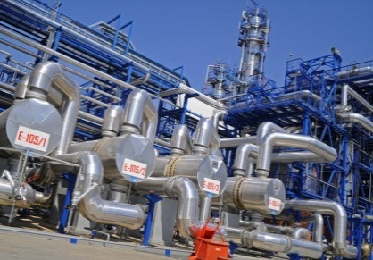



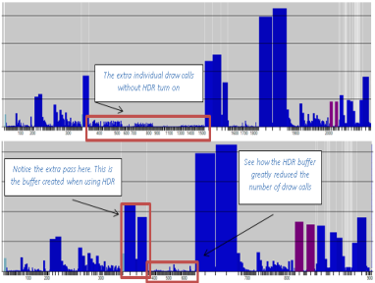
НАПРАВЛЕНИЯ ПРОФЕССИОНАЛЬНОГО РАЗВИТИЯ ВЫПУСКНИКОВ ВУЗОВ (ХИМИЧЕСКАЯ ТЕХНОЛОГИЯ).
Направления дальнейшего развития
Направления дальнейшего развития
Производство
Управление главного технолога
Управление проектной деятельности
Проектно-конструкторское бюро
Управление проектной деятельности
Производство
Проектно-конструкторское бюро
Технолог
Лаборатория технического контроля
Блок экономики и финансов
Лаборатория технического контроля
Управление инженерного моделирования
Отдел оптимизационного планирования

Slide 15
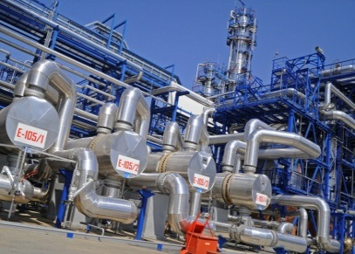

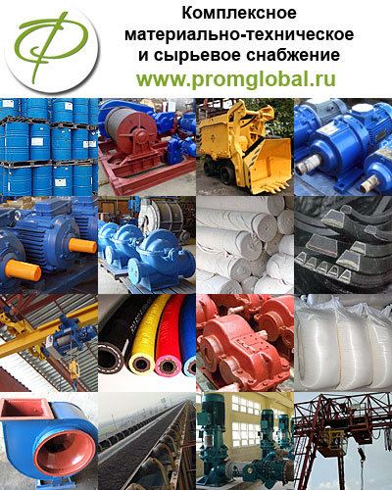

НАПРАВЛЕНИЯ ПРОФЕССИОНАЛЬНОГО РАЗВИТИЯ ВЫПУСКНИКОВ ВУЗОВ (ТЕХНОЛОГИЧЕСКИЕ МАШИНЫ И ОБОРУДОВАНИЕ)
Направления дальнейшего развития
Направления дальнейшего развития
Производство
Управление капительного строительства
Управление проектной деятельности
Проектно-конструкторское бюро
Управление проектной деятельности
Производство
Проектно-конструкторское бюро
Механик
Управление материально-технического снабжения
Отдел технического надзора
Управление материально-технического снабжения
Отдел технического надзора
Проектно-конструкторское бюро
Управление проектной деятельности

Slide 16
ШКОЛЬНЫЙ ФАКУЛЬТЕТ
Анкета кандидата
ФИО (учащегося)_____________________________________________
Школа № _______________________класс________________________
Годовая оценка (за предыдущий учебный год):
Физика____________Химия__________Математика___________
Куда Вы планируете поступать:
СУЗ/ВУЗ (наименование)_______________________________________________________
Направление обучения_________________________________________________
Планируете ли Вы работать в АО «Газпром нефть»? да / нет
Что Вы хотите получить от занятий на Школьном факультете?
_____________________________________________________________________
Моб.тел. учащегося__________________________________

Slide 17
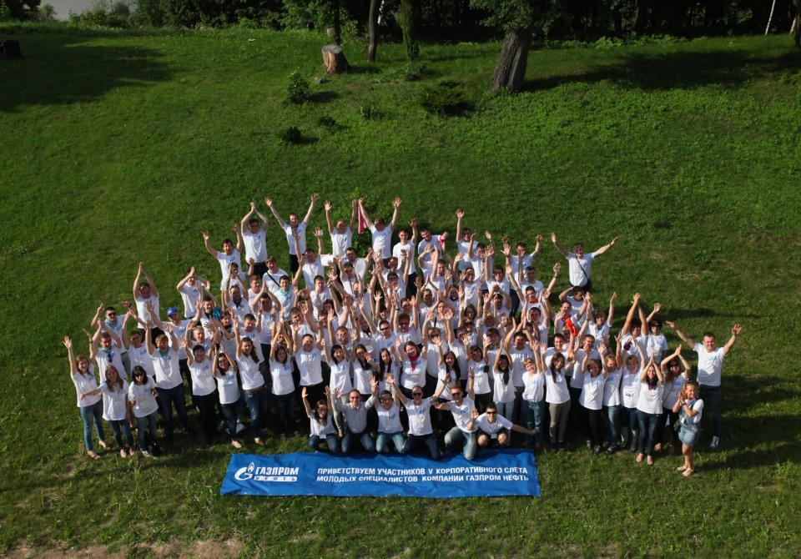
ДОБРО ПОЖАЛОВАТЬ
В «ГАЗПРОМ НЕФТЬ»!
9

Slide 18
Контактная информация
Организация | ФИО | Контакты
АО «Газпромнефть-ОНПЗ», Отдел развития персонала | Минеева Варвара Александровна, ведущий специалист | т. 67 04 01
ОмГТУ, Факультет довузовской подготовки | Кропотин Олег Витальевич, декан факультета | т. 65 25 29

